Slide 1
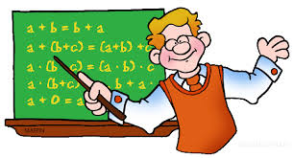
Дистанционный курс «Квадратные уравнения»
Авторы: Михайловская Татьяна Петровна
Баева Екатерина Викторовна

Slide 2
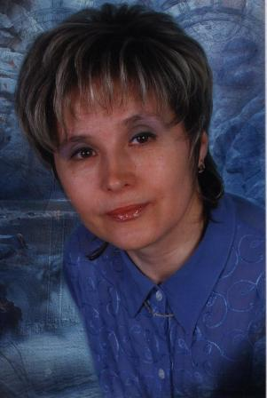
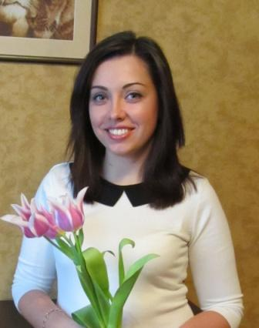
Авторы:
Михайловская Татьяна Петровна
Баева Екатерина Викторовна

Slide 3
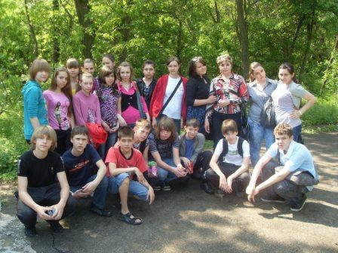
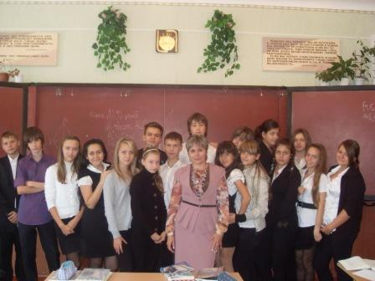
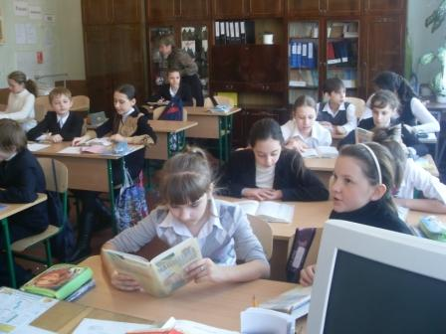
Михайловская Татьяна Петровна
Учитель математики Запорожской гимназии № 47 специалист высшей категории
старший учитель

Slide 4
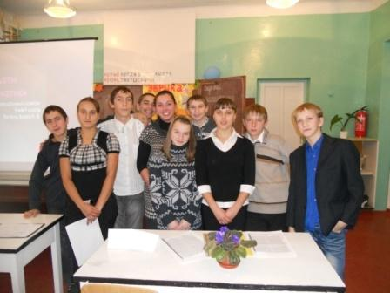
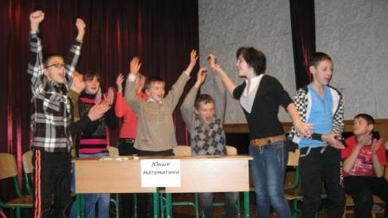
Баева Екатерина Викторовна
Учитель математики Запорожской общеобразовательной школы интернат № 7 специалист ІІ категории

Slide 5
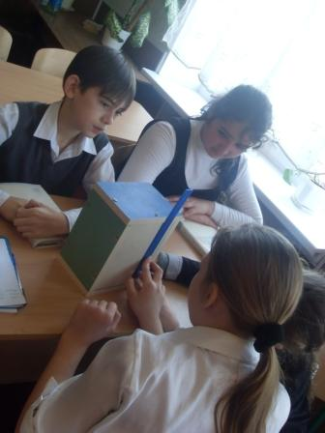
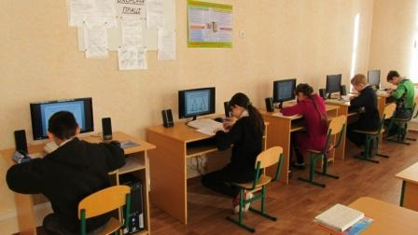
Педагогическое кредо:
«Чтобы быть хорошим преподавателем, нужно любить то, что преподаешь, и любить тех, кому преподаешь»
В.Ключевский

